Slide 1
Этапы возрастного развития ребенка. Особенности и закономерности развития детей раннего возраста.

Slide 2
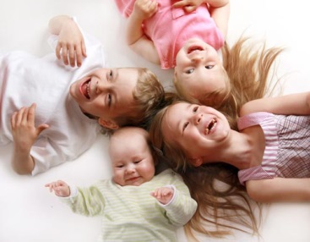
В развитии ребенка психологи выделяют следующие возрастные периоды:
«новорожденность» «младенчество» «ранний возраст» «дошкольный возраст»

Slide 3
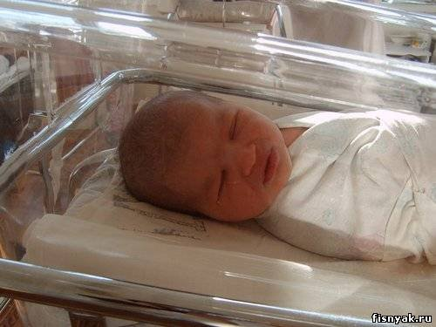
Первый год жизни
Новорожденность
Младенчество

Slide 4
Период новорожденности
Новорожденным называют ребёнка в возрасте до 2 месяцев, до момента появления комплекса оживления.

Slide 5
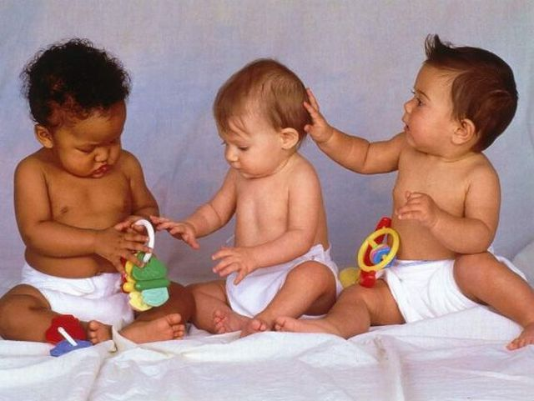
Младенчество
Младенческий возраст от 2 месяцев до 1 года.
Ведущая деятельность младенческого периода – эмоциональное общение

Slide 6
Первый кризис – кризис первого года
Не забывайте, что ваш ребенок многому научился за год, и многое уже умеет, но он еще не научился рассказать о своих желаниях или потребностях.
Ребенку не понять, почему ему запрещают, поэтому продолжает изучать запретный предмет, а в ответ еще громче родители произносят нельзя. Вот тут ребенок не выдерживает и начинает плакать, потому что словами он не может еще высказать своего недовольства.
Вот и происходит столкновение воли ребенка и воли родителя, ребенок продолжает самостоятельное изучение окружающего мира, и опять натыкается на запреты.

Slide 7
Ранний возраст (от года до трех лет)
• предметная деятельность и деловое общение со взрослым;
• активная речь;
• произвольное поведение;
• формирование потребности в общении со сверстниками;
• начало символической игры;
• самосознание и самостоятельность
Социальная ситуация развития,
характерная для раннего детства
может быть обозначена формулой:
Ребенок
Предмет
Взрослый

Slide 8
Дошкольный возраст от 3 до 6-7 лет. Ведущий тип деятельности детей дошкольного возраста – сюжетно-ролевая игра.
Дошкольный возраст
от 3-7 лет

Slide 9
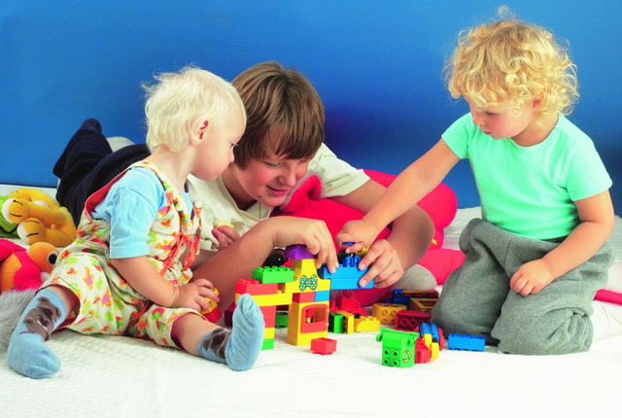
Закономерности развития
детей раннего возраста

Slide 10
Ребёнку всё хочется потрогать, повертеть в руках, он постоянно обращается к взрослому с просьбой, с требованием внимания, с предложением поиграть вместе. Разворачивается совершенно новая форма общения – ситуативно-деловое общение. Которое представляет собой практическое, деловое сотрудничество по поводу действий с предметами и составляет основу взаимодействия ребёнка со взрослым вплоть до трёх лет. Контакт становится опосредованным предметами и действием с ними

Slide 11
Предметная деятельность
- Смысловой центр ситуации
усвоения предметных действий – взрослый и совместная деятельность с ним.
- Ребёнок в начале усваивает в новых действиях наиболее общее:
цель, смысл, основной рисунок, т.е. то, что делает действия
осмысленными и целенаправленными.
- Взрослый – образец для подражания, руководитель, контролёр,
а также источник эмоциональной поддержки.

Slide 12
Познавательное развитие
Внимание и память
носят непроизвольный
характер и вплетены
в другую деятельность
Восприятие
Зрительное восприятие носит
непроизвольный и
избирательный
характер, часто опирается на
случайные признаки. Возникает
зрительная ориентировка,
целенаправленный выбор
предмета по образцу. Развивается
слуховое восприятие и
Фонематический слух.
Мышление.
Для детей раннего детского
возраста характерно наглядно-
действенное мышление.
В раннем детстве происходит
формирование обобщения.
Обобщение предметов
первоначально возникает в
действии , а затем
закрепляется в слове.

Slide 13
Развитие речи
В усвоении грамматического строя русского языка в раннем детстве выделяют два периода: первый период – от 1 года 3 месяцев до 2 лет. Это время предложений, состоящих из слов, которые употребляются в неизменном виде.
Второй период – от 1 года 10 месяцев до 3 лет. В этот период происходит интенсивное усвоение грамматической структуры предложения, связанное с формированием грамматических категорий и их внешнего выражения
Этапы развития речи.
Этап автономной
детской речи.
Появление первых
активных слов.( Примерно
во второй половине второго
года жизни ребёнок
начинает говорить.)
Усвоение грамматического
строя речи.
(расширяется круг общения,
повышается речевая
активность, возрастает
интерес к детской речи)
Речь начинает
выступать
в роли
основного
средства
познания.
Феномен автономной речи впервые описал Ч. Дарвин. Эта речь отличается по звучанию и значению. Она не совпадает с речью взрослых.

Slide 14
Главные направления по активизации речи
1.Обратить внимание на типичные интересы ребёнка, на свойственный ему на данном этапе тип общения со взрослым (эмоциональный или деловой);
2.Обращаясь к ребёнку, следует говорить чётко и ясно, не слишком тихо и добиваться от него внятного произношения;
3.Необходимо больше разговаривать в быту, включать активную речь в предметные действия, сопровождать показ предметов и игрушек эмоционально насыщенным и увлекательным для малыша рассказом;
4.Рассказывать сказки, читать стихи, совместно рассматривать яркие, красивые картинки, книжки;
5.Стимулировать стремление ребёнка заговорить, для чего давать поручения (сказать, сообщить, позвать).

Slide 15
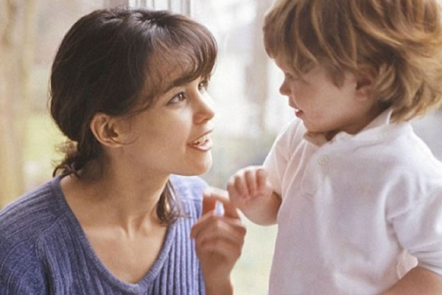

Slide 16
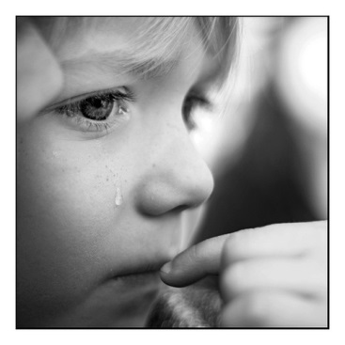
Кризис трех лет «Я сам!»
Что делать???

Slide 17
Возраст строптивости
Ребенок хочет отделиться от родителей, осознает свое «Я».
Возрастают самостоятельность, активность ребенка.
2,5 – 3,5-4 года.

Slide 18
Семизвездие симптомов кризиса трёх лет.
негативизм
упрямство
строптивость
своеволие
Протест-бунт
обесценивание
деспотизм

Slide 19
Спокойствие, только спокойствие;
Методом проб и ошибок;
Свобода выбора;
Что наша жизнь? Игра!

Slide 20
Разрешение кризиса раннего детства связано с переводом действия в игровой, символический план, с возникновением полноценной игры.

Slide 21
Давайте играть! Удачи!

Slide 22
Презентацию подготовили
слушатели курса:
Козлова Л.С.
Куликова М.В.
Хусаинова Г.Р.

Slide 23
Используемая литература:
И.Ю. Кулагина, В.Н. Колюцкий «Возрастная психология»
Ю.Б. Гиппенрейтер «Общаться с ребенком. Как?»
Интернет-ресурсы

